Slide 1
КОНКУРСИ

Slide 2
У якій родині народився Святий Миколай?
У родині ковалів
Вірно !!!
У родині робітників
У бідній
Закрити
У заможній
Назад
Далі
ASP

Slide 3
Що не належить до традиційних страв для Святвечора?
Голубці з тертою картоплею
Вірно
Шинка
Мачанка
Вареники
Закрити
Назад
Далі
ASP

Slide 4
Де Христос родився, з Діви воплотився,
Як чоловік пеленами убого повився…
Саме так!
Це слова з пісні…
веснянки
купальської
щедрівки
колядки
Закрити
Назад
Далі
ASP

Slide 5
Weihnachtsbaum
Die Zeit vor Weihnachten nennt man in Deutschland
Das ist wahr!
Weihnachtsmarkt
Weihnachtsgebäck
Advent
Schließen
Zurück
Weiter
ASP

Slide 6
Wie viele Kerzen
zündet man am letzten Adventsonntag an?
Das stimmt!
fünf
vier
drei
zwei
Schließen
Zurück
Weiter
ASP

Slide 7
Wovon handelt das Weihnachtslied „ Jingle Bells“?
von einer lange Reise
Sehr gut!
von einer Schlittenfahrt
von einem Adventskalender
von einer Schneeschlacht
Schließen
Zurück
Weiter

Slide 8
What is the symbol of Christmas ?
Christmas Tree
Good!
Christmas Pudding
Christmas Star
Christmas Flower
Close
Back
Next
ASP

Slide 9
Where does Santa Claus live?
Good!
In the North Pole
In the South Pole
In Siberia
In Groenland
Close
Back
Next
ASP

Slide 10
The animal that pulls Santa`s sleigh?
Good!
A reindeer
A donkey
A camel
A horse
Close
Back
Next
ASP

Slide 11
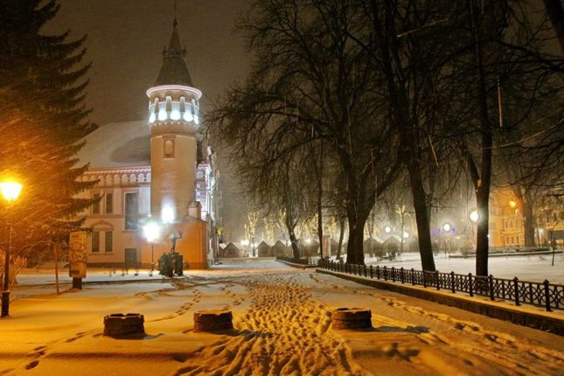
Веселих свят!!!

